Slide 1


Abiti in trasferta
Progetto di Caromani Carlotta, Mattesco Lucia,
Mihaylov Konstantin, Mushi Ester

Slide 2
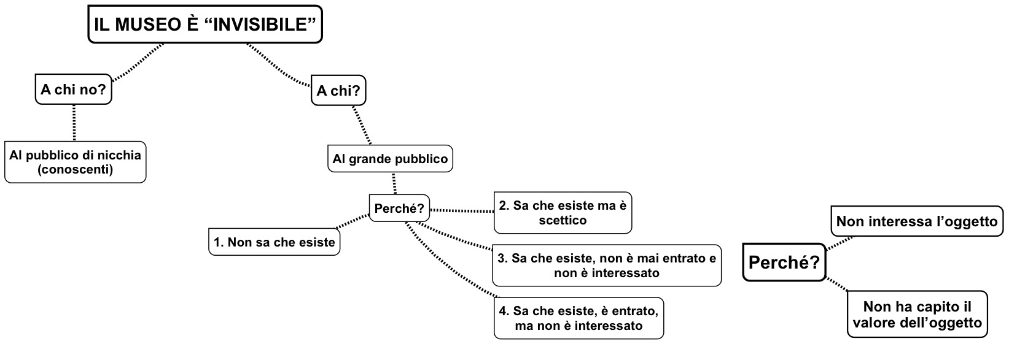
Problemi

Slide 3
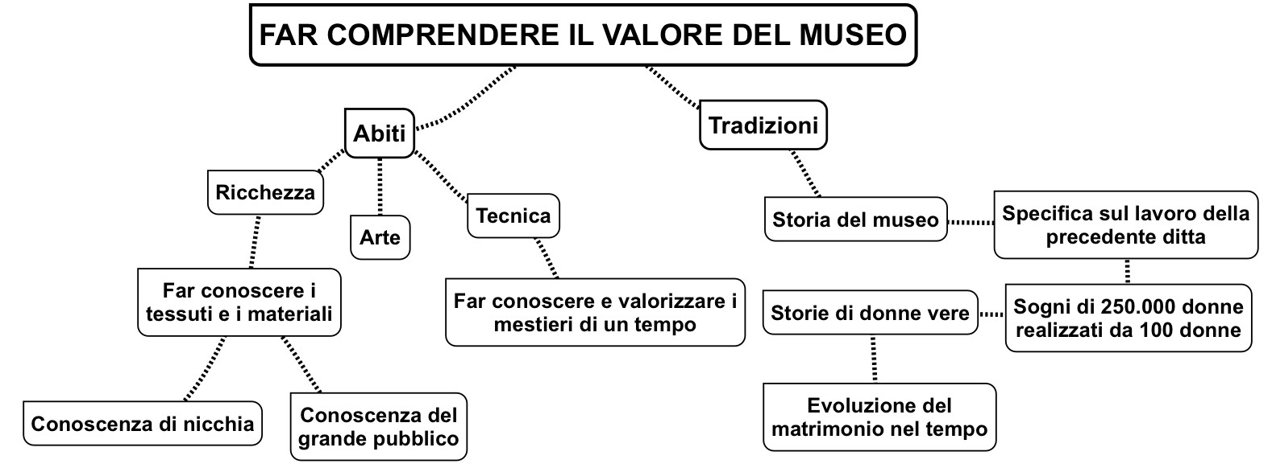
obiettivi

Slide 4

Analisi
Location
parchi
piazze di città d'arte
rischi: eventi atmosferici, ambiente naturale, stagionalità, danneggiamento, trasporto, possibili furti.
soluzioni: personale di sicurezza, accertamento condizioni atmosferiche e orografiche del luogo.
All'aperto:
palazzi
musei
rischi: possibili furti.
soluzioni: videosorveglianza e personale di sicurezza, eventuali teche per la protezione degli abiti.
Al chiuso:
Entrambe le idee sono legate alla stagionalità, ossia al presentare le collezioni idonee agli ambienti e alle stagioni.

Slide 5

Collaborazioni
Con...
comuni di città turistiche e città d'arte;
realtà territoriali (pasticcerie, fioristi, ...);
musei e mostre temporanee;
fiere e festival.
rischi: concessione di permessi, costi elevati, profitti insufficienti.
soluzione: cercare la collaborazione con realtà coerenti con l’identità del museo affinché la convenienza sia reciproca, inserirsi in eventi già preesistenti.

Slide 6
Idee per l'esposizione
vendita di:
  biglietti/pacchetti
  cartoline rappresentanti cartamodelli del museo;
Esposizione di alcune storie presenti nel "Libro delle donne" di prossima edizione con successive domande e risposte dei visitatori
  La migliore risposta sarà premiata nel concorso "domanda e risposta" (se possibile, sfruttare l'occasione per la vendita del libro stesso!)
proporre assaggi e aperitivi in tema con l'esposizione in collaborazione con realtà territoriali
proporre una pesca a premi
esporre campioni di stoffa o di ricami
  Coinvolge il grande pubblico che realizza un’esperienza tattile
  Rende la mostra più mirata per gli esperti
esporre un video pubblicitario (possibilmente realizzato in collaborazione con il gruppo del museo interattivo).

Slide 7
Organizzazione eventi
inaugurazione
discorso di apertura
rispondere alle domande dei giornalisti
iniziare la vendita di biglietti, cartoline, libri, ...
avviare la visita guidata
dare libero accesso ai tavoli con gli aperitivi e alle attività multimediali

Slide 8
Realizzazione eventi speciali
In base allo spazio messo a disposizione si sceglierà una tra le seguenti idee alla volta:
musicisti/cantanti si esibiranno in performance romantiche;
autori di libri romantici presenteranno il libro e faranno il firmacopie;
chiamare uno stilista che spiegherà il tipo di ricamo/fattura degli abiti.

Slide 9
Realizzazione
Eventi ricorrenti
La presenza di «guide»
La presenza campioni di tessuto per esperienze sensoriali
bozzetti di abiti su disegni di corpi già stampati PER LABORATORI DI DISEGNO DIRETTI Ai bambini
Corsi o laboratori pomeridiani … utilizzando formule già realizzate dal museo
(su prenotazione, costo tra 5 e 10 €, numero chiuso);
verso la fine del progetto: premiazione del vincitore del concorso "domanda e risposta"
(premio:
visita gratuita
al museo)
A fine progetto:
premiazione dei vincitori della pesca:
primo premio = visita gratuita al museo; secondo premio = copia del libro "Donne" gratuito; terzo premio = accesso gratuito ad uno dei corsi.
Saranno sempre garantiti

Slide 10

gestione
Per consolidare l’iniziativa sarà necessario una fase sperimentale durante la quale si dovrà:
Monitorare le attività (annotare ciò che ha avuto successo e cosa no)
Valutarle, riproponendo le idee migliori e scartando quelle che non hanno dato profitto
Controllare le spese in relazione al budget.

Slide 11
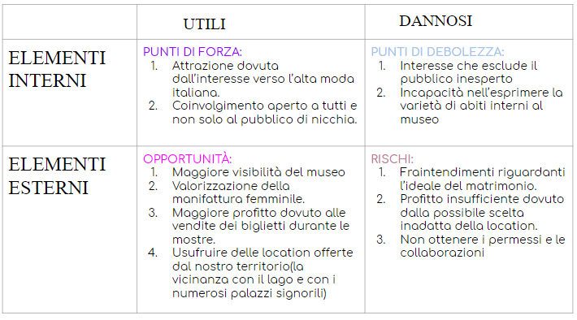
Analisi swot

Slide 12
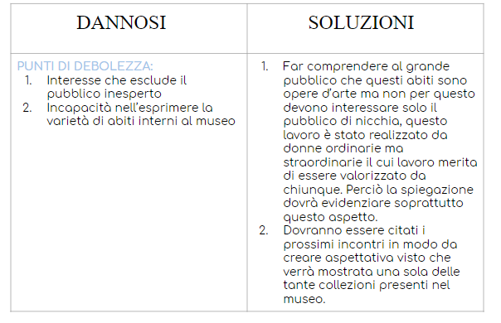

Slide 13
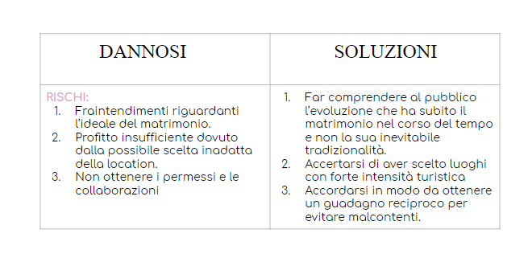

Slide 14
Crediamo che «abiti in trasferta»:
Sia realizzabile
Permetta al museo di ottenere maggiore notorietà e riconoscimento
Valorizzi la fattura degli abiti anche agli occhi del grande pubblico
PORTARE IL MUSEO «FUORI» SIGNIFICA PORTARE PIÙ PERSONE «DENTRO»

Slide 15
Grazie per l’attenzione
Progetto di Caromani Carlotta, Mattesco Lucia,
Mihaylov Konstantin, Mushi Ester

